Slide 1
Thứ sáu ngày 8 tháng 4 năm 2022
Địa lí:
KHỞI ĐỘNG
Câu 1: Hãy cho biết dân cư châu Mĩ có đặc điểm gì nổi bật ?
- Châu Mĩ đứng thứ ba về số dân trên thế giới.
- Phần lớn cư dân châu Mĩ là người nhập cư.
- Dân cư châu Mĩ sống tập trung ở ven biển và miền Đông.

Slide 2
Câu 2: Em biết gì về đất nước Hoa Kỳ ?
- Hoa Kì nằm ở Bắc Mĩ, giáp với Ca-na-đa, Mê-xi-cô. Giáp với các đại dương: Đại Tây Dương, Thái Bình Dương.
- Hoa Kì có diện tích đứng thứ ba thế giới và số dân đứng thứ ba so với các nước trên thế giới.
- Có nền kinh tế phát triển cao, trong đó nhiều ngành công nghiệp đứng hàng đầu thế giới như sản xuất điện, máy móc, thiết bị, … Đồng thời đây còn là một trong những nước xuất khẩu nông sản lớn nhất thế giới.

Slide 3
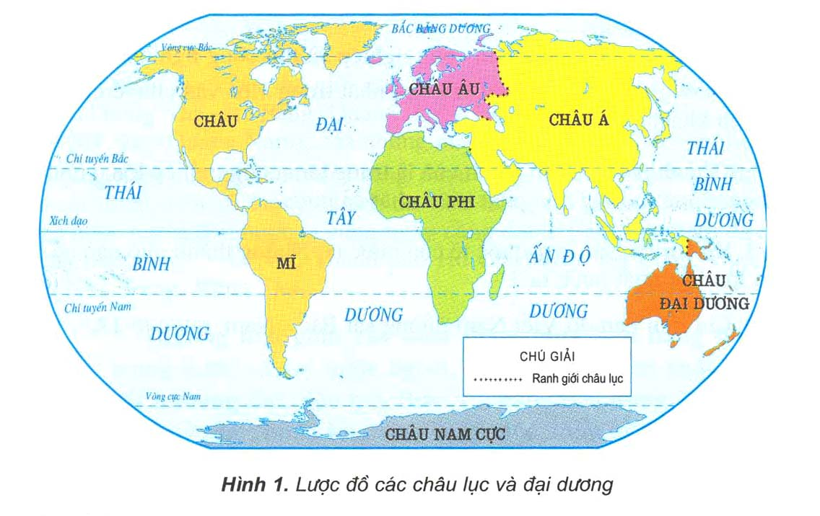
Địa lí:
Châu Đại Dương và châu Nam Cực
I. Châu Đại Dương
a. Vị trí địa lí, giới hạn:
-----------------------------------------------------------------
Xác định vị trí địa lí của châu Đại Dương?

Slide 4
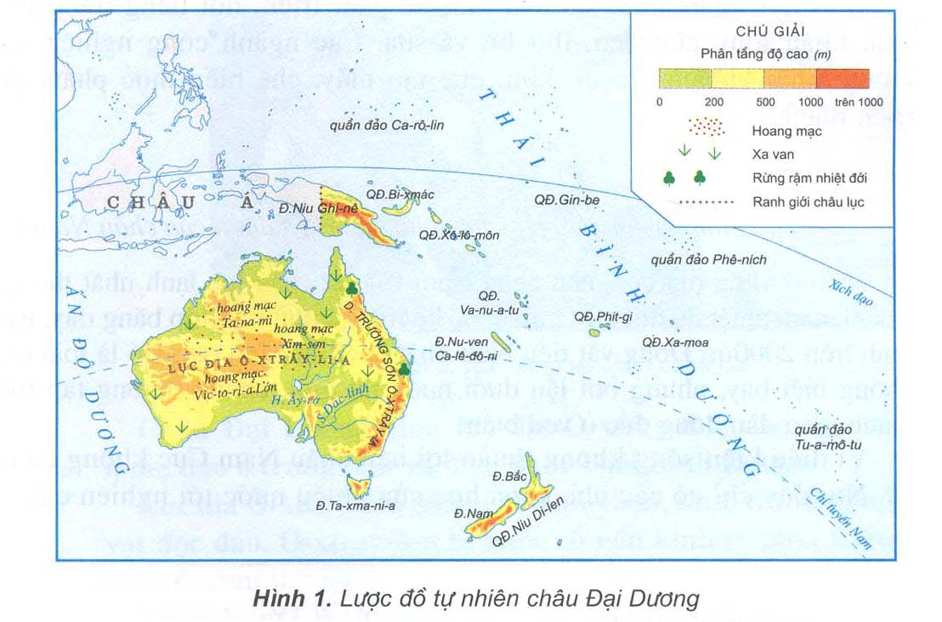
I. Châu Đại Dương
a. Vị trí địa lí, giới hạn:
Suy nghĩ trả lời các câu hỏi sau:
Câu 1: Châu Đại Dương gồm những phần đất nào?
Câu 2: Cho biết lục địa Ô-xtrây-li-a nằm ở bán cầu nam hay bán cầu bắc ?
Câu 3: Đọc tên và chỉ vị trí một số đảo, quần đảo thuộc châu Đại Dương ?

Slide 5
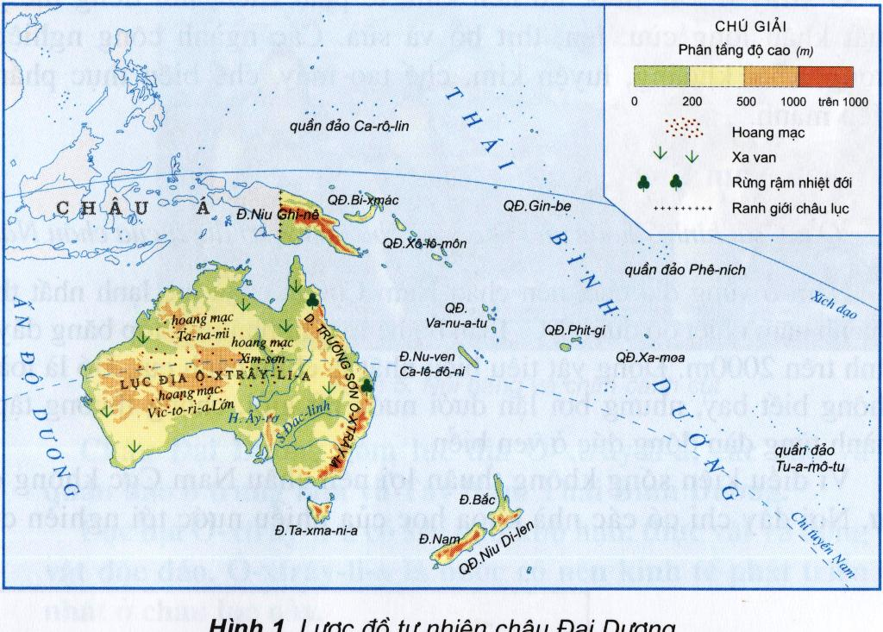
1. Châu Đại Dương
1.Châu Đại Dương gồm lục địa Ô-xtrây-li-a và các đảo, quần đảo ở vùng trung tâm và tây nam Thái Bình Dương.
1. Châu Đại Dương gồm những phần đất nào?
Hình 1 Lược đồ tự nhiên châu Đại dương

Slide 6
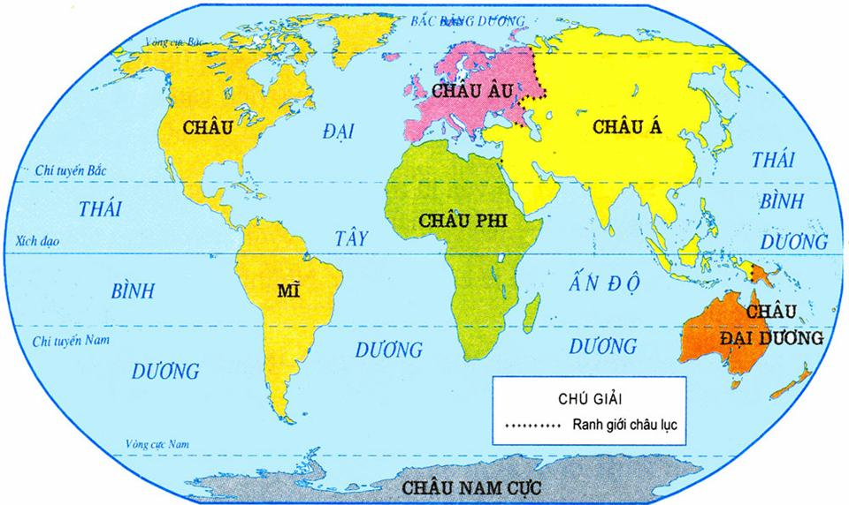
Dựa vào hình 1 và quả Địa cầu: - Cho biết lục địa Ô-xtrây-li-a nằm ở bán cầu Nam hay bán cầu Bắc?
2. Lục địa Ô-xtrây-li-a nằm ở bán cầu nam có đường chí tuyến nam đi qua giữa lãnh thổ.

Slide 7
Đọc tên và chỉ vị trí một số đảo, quần đảo thuộc châu Đại Dương ?

Slide 8
I. Châu Đại Dương
Dựa vào bảng số liệu hãy so sánh diện tích châu Đại Dương với các châu lục khác ?
Châu Đại Dương có diện tích nhỏ nhất trong các châu lục.
a. Vị trí địa lí, giới hạn:
Châu lục | Diện tích (triệu km²) | Dân số năm 2004 (triệu người)
Châu Á Châu Mĩ Châu Phi Châu Âu Châu Đại Dương Châu Nam Cực | 44 42 30 10 9 14 | 3875 876 884 728 33
Bảng số liệu về diện tích và dân số các châu lục

Slide 9
I. Châu Đại Dương
a. Vị trí địa lí, giới hạn:
b. Đặc điểm tự nhiên:
GHI VÀO VỞ NHÁP
Hãy nêu đặc điểm
- Khí hậu của lục địa Ô-xtrây-li-a
- Thực vật và động vật của lục địa Ô-xtrây-li-a
- Khí hậu của các đảo, quần đảo của châu Đại Dương.
- Thực vật và động vật của các đảo, quần đảo của châu Đại Dương.

Slide 10
Lục địa Ô- xtrây- li- a
Khí hậu: khô hạn, phần lớn diện tích là hoang mạc và xa-van.
Giới sinh vật có nhiều loài độc đáo.
Thực vật: bạch đàn và cây keo mọc ở nhiều nơi.
Động vật: độc đáo như căng-gu-ru, gấu cô-a-la,…

Slide 11
Các đảo và quần đảo
Khí hậu
Thực vật và Động vật
Khí hậu nóng ẩm.
Rừng rậm hoặc rừng dừa bao phủ.

Slide 12
So sánh khí hậu, thực vật và động vật của lục địa
Ô-xtrây-li-a với các đảo, quần đảo của châu Đại Dương.
Tiêu chí | Châu Đại Dương
 | Lục địa Ô-xtrây-li-a | Các đảo và quần đảo
Khí hậu
Thực vật và Động vật
Khô hạn, phần lớn diện tích là hoang mạc và xa-van.
Khí hậu nóng ẩm.
Thực vật: bạch đàn và cây keo.
Động vật: thú có túi Căng-gu-ru,
gấu Cô-a-la,…
Rừng rậm hoặc rừng dừa bao phủ.

Slide 13
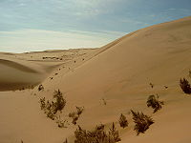
Hoang mạc

Slide 14
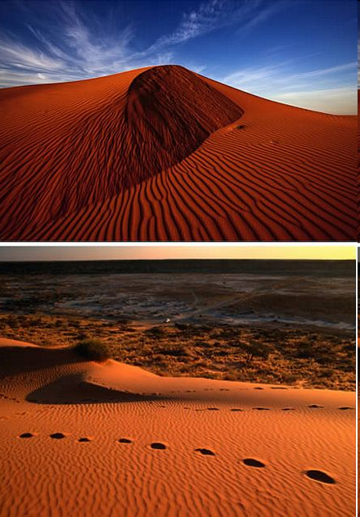
Sa mạc Simpson (sa mạc cát đỏ)

Slide 15
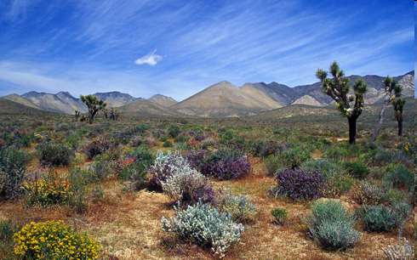
Tuy ở hoang mạc nhưng thực vật ở Ô-xtrây-li-a rất phong phú.

Slide 16
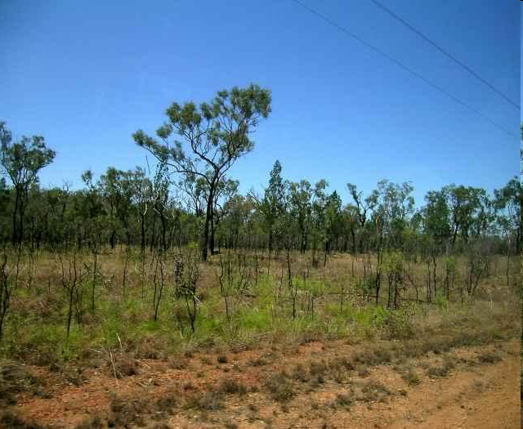
Xa van.

Slide 17
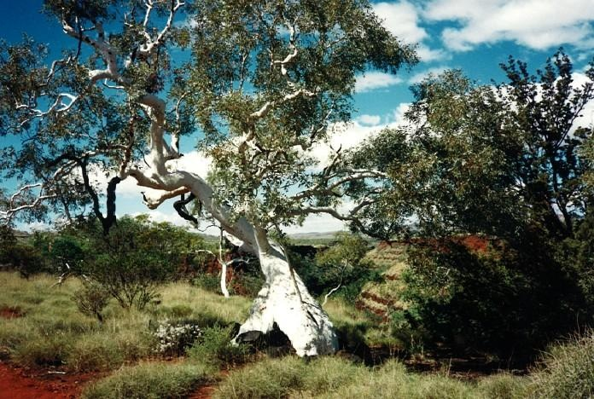
Bạch đàn

Slide 18

Cây keo

Slide 19
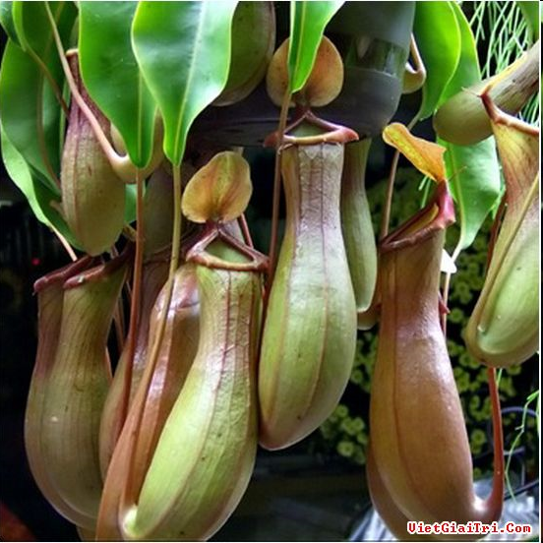
Nepenthes (cây nắp khỉ): chất lỏng ở trong thân cây dùng để bắt mồi. Loại cây này được tìm thấy ở Ô-xtrây-li-a – nơi có độ ẩm cao trong không khí.

Slide 20
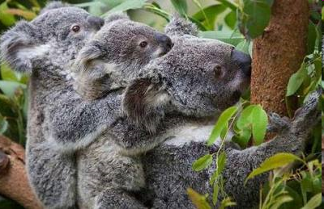
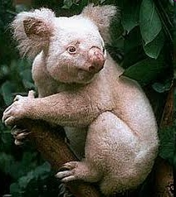
Gấu túi cô-a-la

Slide 21
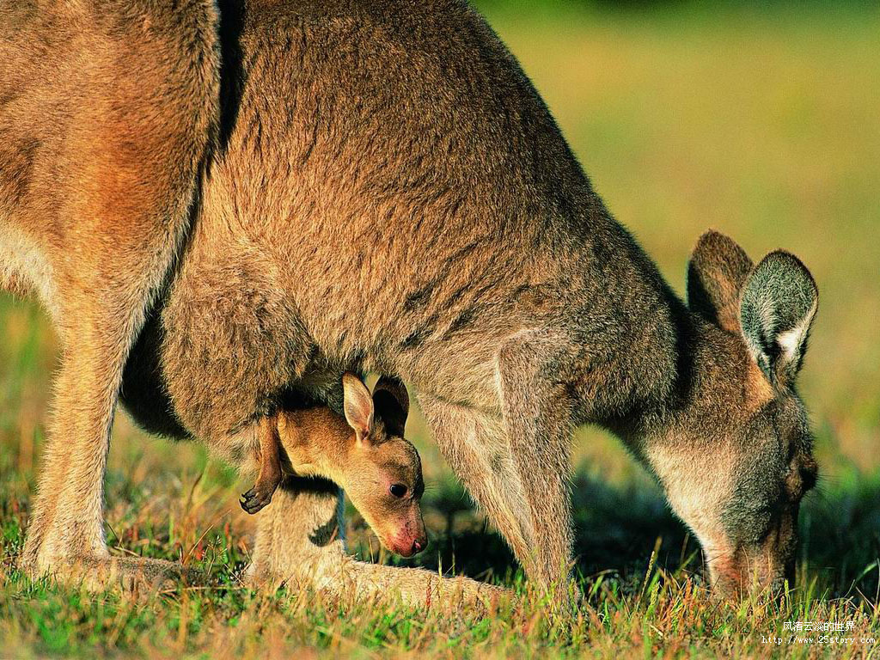
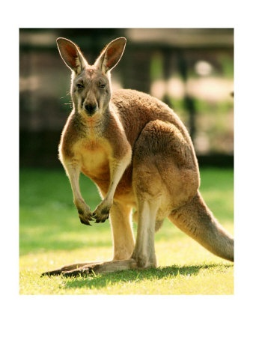
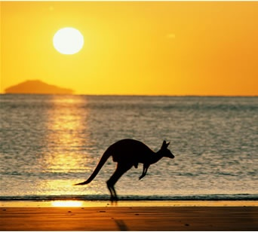
căng-gu-ru

Slide 22
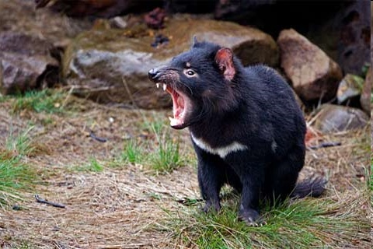
“Quỷ Tasmanian” là mệnh danh của loài thú có túi ăn thịt lớn nhất sống tại Ô-xtrây-li-a. Loài động vật quý hiếm này đang đối mặt với nguy cơ tuyệt chủng.

Slide 23
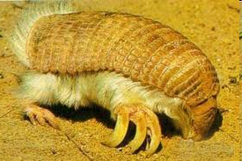
Loài lười ở Ô-xtrây-li-a

Slide 24
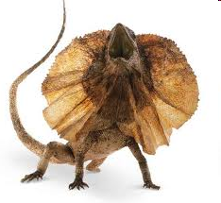
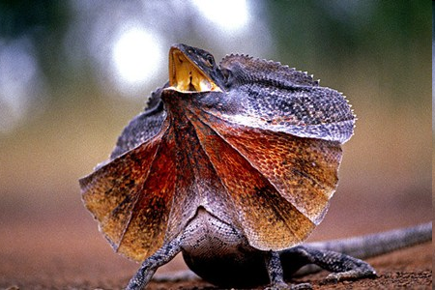
Thằn lằn Papua ở phía Bắc Ô-xtrây-li-a những con thằn lằn có vẻ ngoài cực kỳ hung hãn nhưng lại vô cùng nhút nhát.

Slide 25
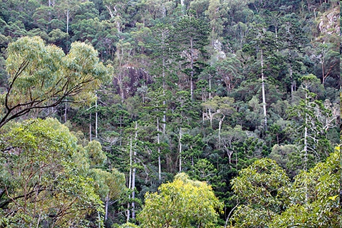
Rừng nhiệt đới thuộc Công viên quốc gia Springbrook.

Slide 26
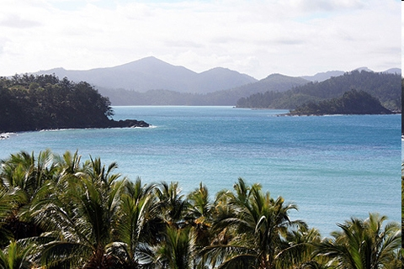
Quần đảo Whit-sun-day khi nhìn từ đảo Ha-mil-ton.

Slide 27
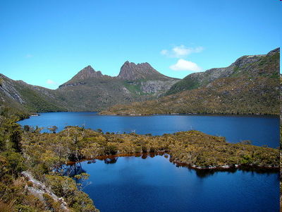
Đảo Ta-xma-ni-a

Slide 28
I. Châu Đại Dương
a. Vị trí địa lí, giới hạn:
b. Đặc điểm tự nhiên:
c. Dân cư và hoạt động kinh tế:
Châu lục | Diện tích (triệu km²) | Dân số năm 2004(triệu người)
Châu Á Châu Mĩ Châu Phi Châu Âu Châu Đại Dương Châu Nam Cực | 44 42 30 10 9 14 | 3875 876 884 728 33
Dựa vào bảng số liệu hãy:
Nêu số dân của châu Đại Dương? So sánh số dân châu Đại Dương so với các châu lục khác?

Slide 29
Châu Đại Dương và châu Nam Cực
I. Châu Đại Dương
1. Vị trí địa lí, giới hạn:
2. Đặc điểm tự nhiên:
3. Dân cư và hoạt động kinh tế:
Đọc nội dung SGK, hãy cho biết:
Dân cư ở lục địa Ô-xtrây-li-a và các đảo có gì khác nhau ?

Slide 30


Thủ tướng Kevin Rudd.
NGƯỜI DA TRẮNG Ở LỤC ĐỊA Ô-XTRÂY- LI A
VÀ QUẦN ĐẢO NIU DI-LEN

Slide 31
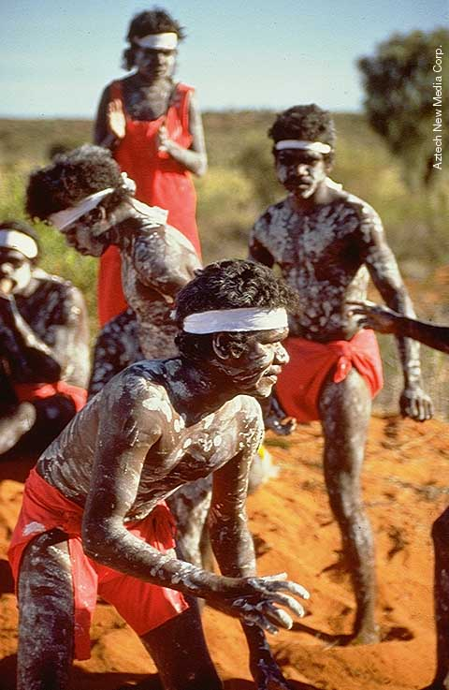
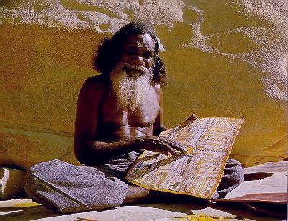
Người bản địa Ô-xtrây-li-a có da màu sẫm, mắt đen, tóc xoăn

Slide 32
3. Dân cư và hoạt động kinh tế:
Dân cư ở lục địa Ô-xtrây-li-a và các đảo có gì khác nhau ?
Trên lục địa Ô-xtrây-li-a và quần đảo Niu Di-len dân cư chủ yếu là người da trắng. Còn trên các đảo khác dân cư chủ yếu là người bản địa có da màu sẫm, mắt đen, tóc xoăn.

Slide 33
3. Dân cư và hoạt động kinh tế:
- Trình bày đặc điểm kinh tế của Ô-xtrây-li-a?
Ô-xtrây-li-a có nền kinh tế phát triển, nổi tiếng thế giới về xuất khẩu lông cừu, len, thịt bò và sữa. Các ngành công nghiệp năng lượng, khai khoáng, luyện kim, chế tạo máy, chế biến thực phẩm phát triển mạnh.

Slide 34

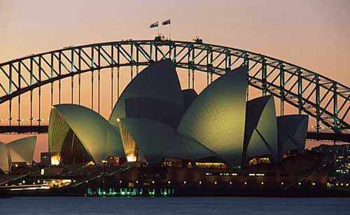
3. Dân cư và hoạt động kinh tế:

Slide 35
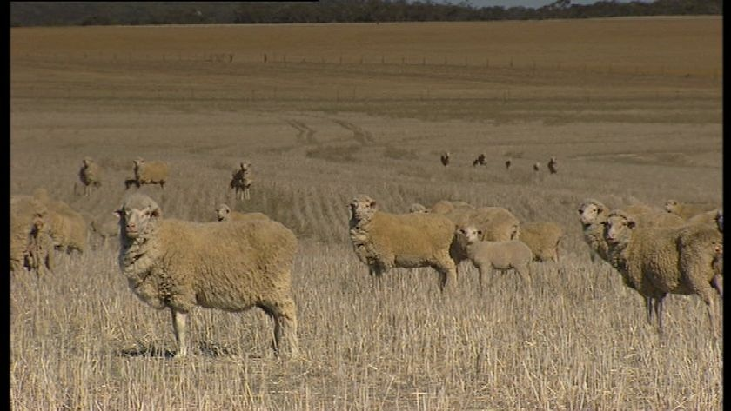



Lông cừu, len

Slide 36
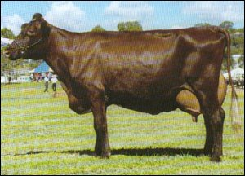
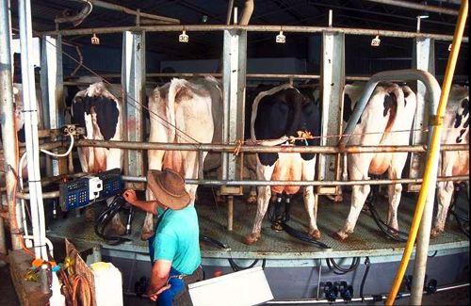
Bò sữa.

Slide 37
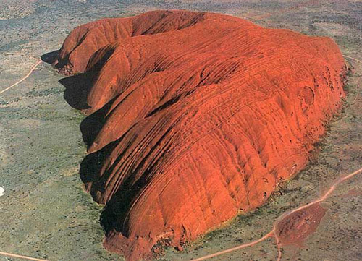
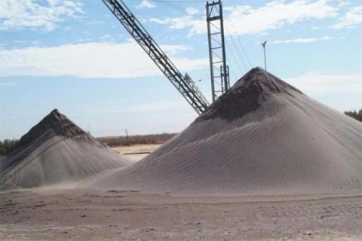

Công nghiệp: Khai khoáng, luyện kim, chế tạo máy, chế biến thực phẩm

Slide 38

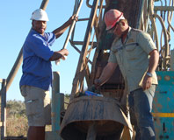
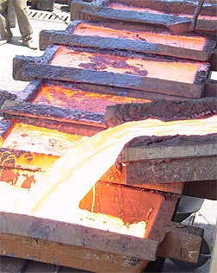
Luyện kim

Slide 39
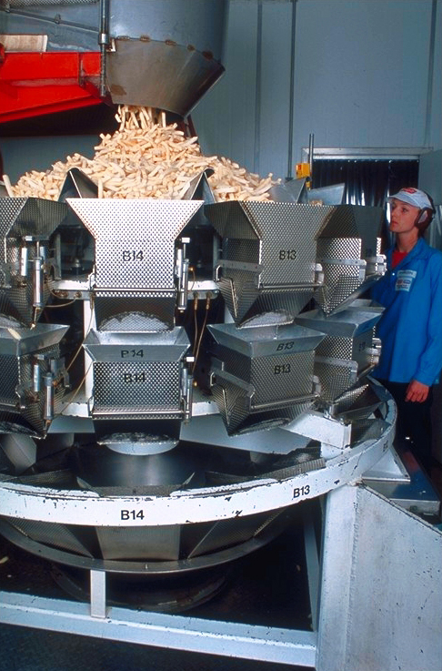

Chế biến thực phẩm

Slide 40
I. Châu Đại Dương
Ghi nhớ:
Châu Đại Dương gồm lục địa Ô-xtrây-li-a và các quần đảo ở trung tâm và Tây Nam Thái Bình Dương.
Lục địa Ô-xtrây-li-a có khí hậu khô hạn, thực vật, động vật độc đáo. Ô-xtrây-li-a là nước có nền kinh tế phát triển nhất ở châu lục này.

Slide 41
II. Châu Nam Cực
a. Vị trí địa lí và giới hạn:
Quan sát bản đồ thế giới chỉ vị trí châu Nam Cực ?
Châu Nam Cực nằm ở vùng địa cực Nam.

Slide 42
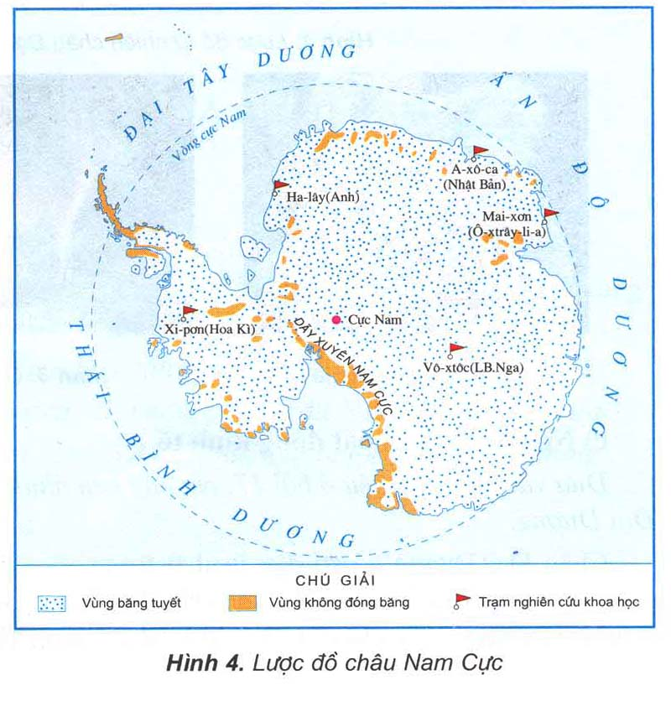
II. Châu Nam Cực
1. Vị trí địa lí và giới hạn:
2. Đặc điểm tự nhiên:
Quan sát lược đồ nêu đặc điểm tiêu biểu về tự nhiên của châu Nam Cực?
Châu Nam Cực là châu lục lạnh nhất thế giới, không có dân cư sinh sống. Động vật tiêu biểu là chim cánh cụt.

Slide 43
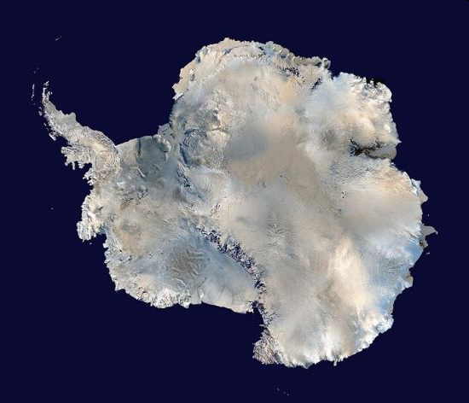
Ảnh chụp từ vệ tinh: lục địa châu Nam Cực

Slide 44
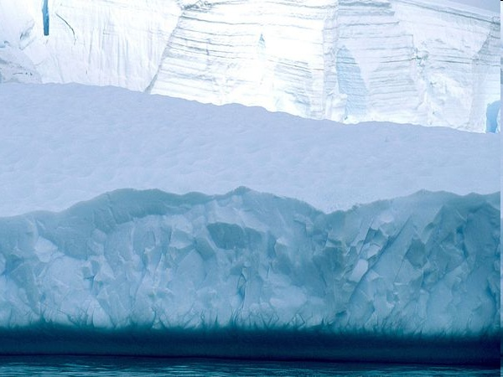
Một số nơi thuộc châu lục này đã không có một giọt mưa nào trong suốt 100 năm qua. Vì thế nó còn được gọi bằng cái tên là “sa mạc đông lạnh”

Slide 45
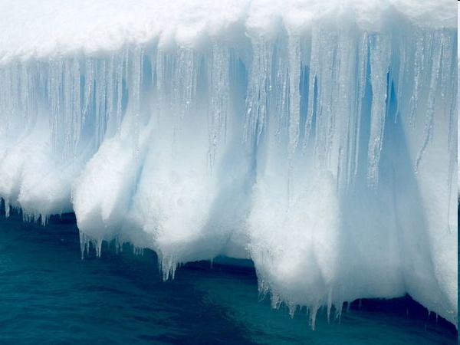
Nhũ băng treo lơ lửng ở rìa mép của một tảng băng trôi trong vùng biển thuộc Nam Cực.

Slide 46
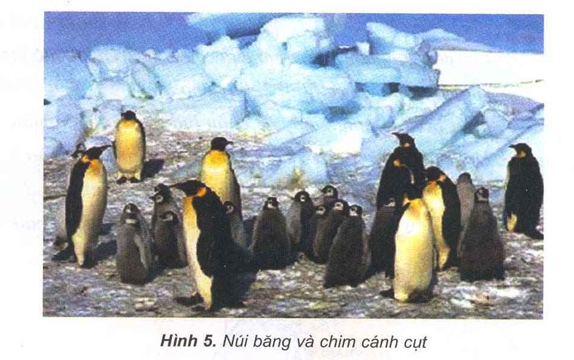
b. Đặc điểm tự nhiên:

Slide 47
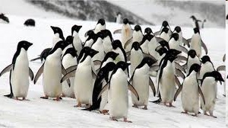
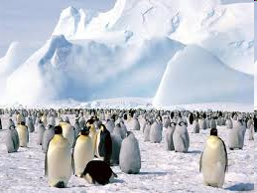
Động vật tiêu biểu nhất châu Nam Cực là chim cánh cụt.

Slide 48
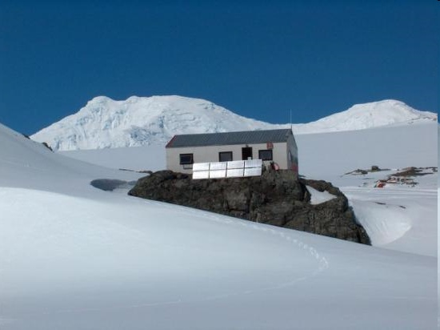
Một trạm nghiên cứu khoa học ở châu Nam Cực

Slide 49
2. Đặc điểm tự nhiên:
Châu Nam Cực
Vị trí: nằm ở vùng địa cực nam.
Khí hậu: lạnh nhất thế giới.
Động vật: tiêu biểu là chim cánh cụt.
Dân cư : không có dân cư sinh sống.

Slide 50
II. Châu Nam Cực
Ghi nhớ:
Châu Nam Cực nằm ở vùng địa cực của cực nam. Châu Nam Cực là châu lục lạnh nhất thế giới.

Slide 51
Củng cố - dặn dò:

